Slide 1
Was magst du? Was magst du nicht?
Ich Mag…
Magst du das auch?

Slide 2
Was ist dein Lieblingsbuch?
Mein Lieblingsbuch ist…
Magst du das auch?
Ja, ich mag das auch.
Nein, ich mag das nicht.

Slide 3
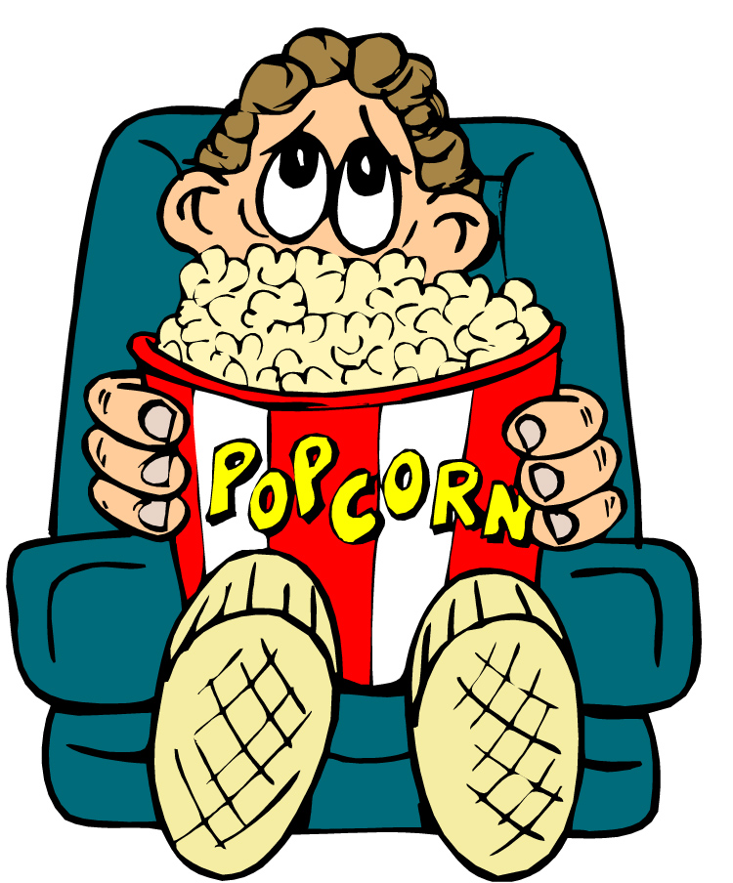
Was war dein Lieblingsfilm?
Mein Lieblingsfilm war…
Magst du den Film?
Ja, ich mag den Film.
Nein, ich mag den Film nicht.

Slide 4
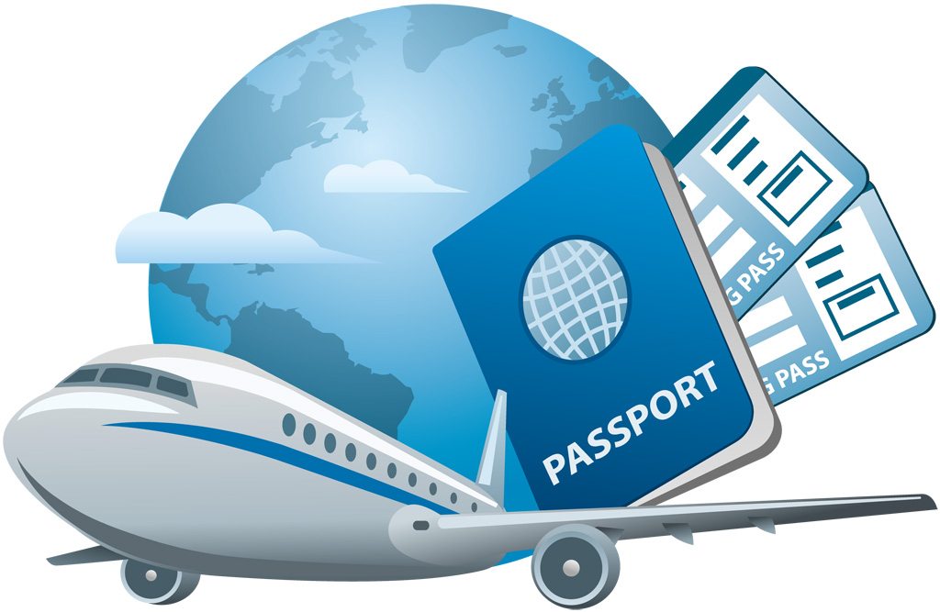
Was war deine Lieblingsreise?
Meine Lieblingsreise war nach ______.
Magst du _____?
Ja, ich mag es dort auch!
Ich weiss es nicht. Ich war noch nicht da.

Slide 5
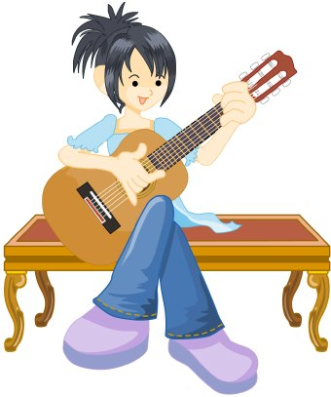
Was ist deine Lieblingsmusik?
Meine Lieblingsmusik ist…
Magst du diese Musik auch?
Ja, ich mag die auch.
Nein, ich mag die nicht.

Slide 6
Was ist dein Lieblingswort auf Deutsch?
Mein Lieblingswort auf Deutsch ist…
Magst du das auch?
Ja, ich mag das auch.
Nein, ich mag das Wort nicht.

